Slide 1
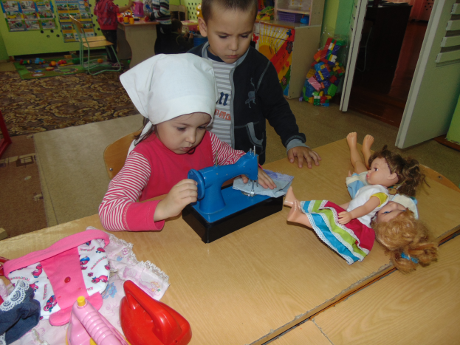
Государственное бюджетное общеобразовательное учреждение Самарской области средняя общеобразовательная школа №2 ж.-д. ст. Шентала муниципального района Шенталинский Самарской области СП ДС «Теремок»
Все профессии важны,
все профессии
нужны

Slide 2
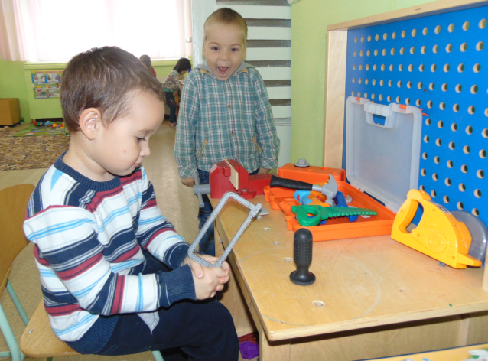
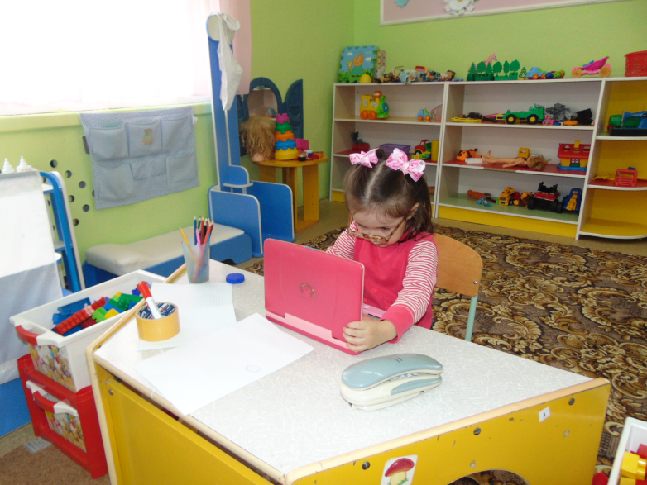
Приобщение детей к труду взрослых рассматривается в контексте проблем трудового воспитания, формирования моральных качеств и развития личности дошкольника. Знания о профессиях обогащают компетентность, способствуют воспитанию у ребят трудолюбия, чувства уважения к труду.
«Юный токарь»
«Юный блогер»

Slide 3
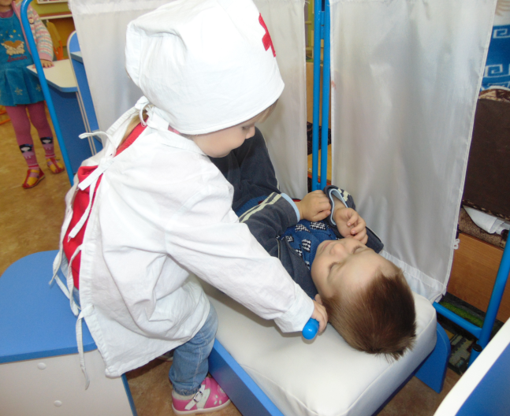
Актуальность данной темы обусловлена тем, что уже в дошкольном возрасте у детей возникает интерес к трудовой деятельности людей, результатам труда, отношения к труду. Удовлетворяя его, ребенок получает такие знания, которые обеспечивают понимание задач общества, места каждого человека в решении этих задач, понимание значения труда в жизни общества и каждого человека.
«Модельер-дизайнер»
«Врач»

Slide 4
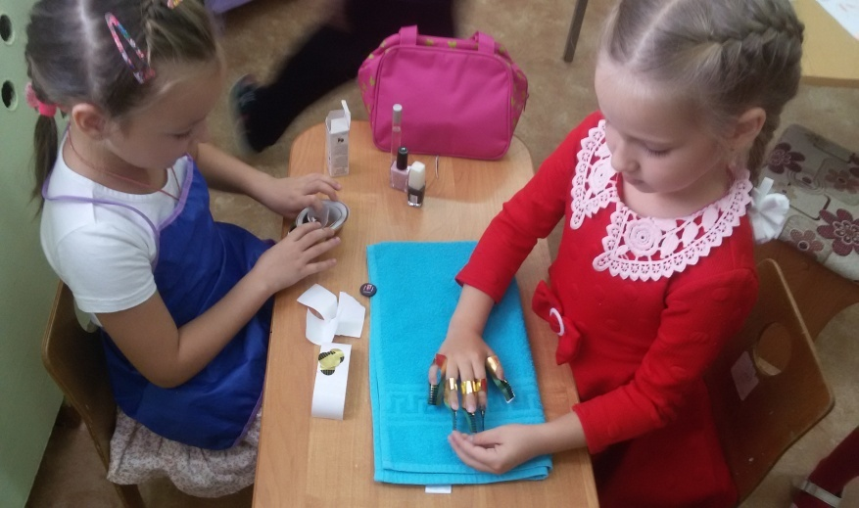
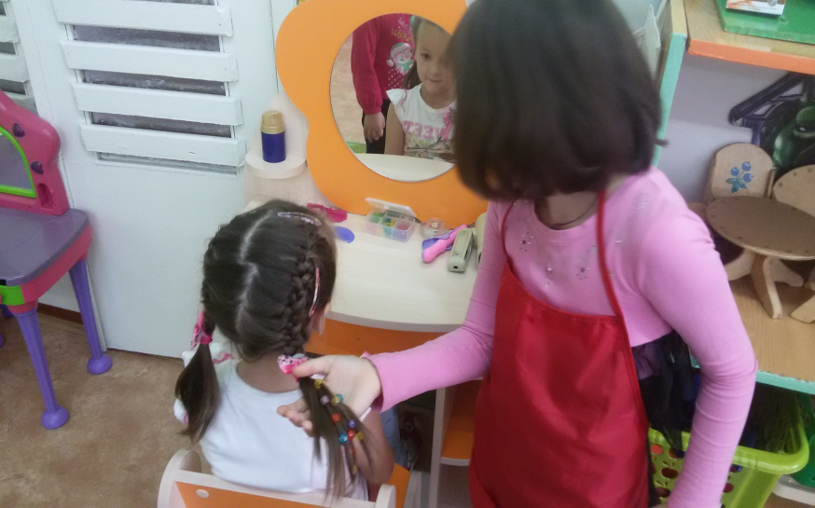
Центральное место в работе по ранней профориентации детей дошкольного возраста, отводится игре. Одними из основных видов являются сюжетно-ролевые, дидактические игры. Они позволяют расширить представления детей о разнообразной деятельности взрослых, их взаимоотношениях с другими людьми, о профессиях, используемых орудиях труда.
«Мастер ногтевого сервиса»
«Парикмахер»

Slide 5
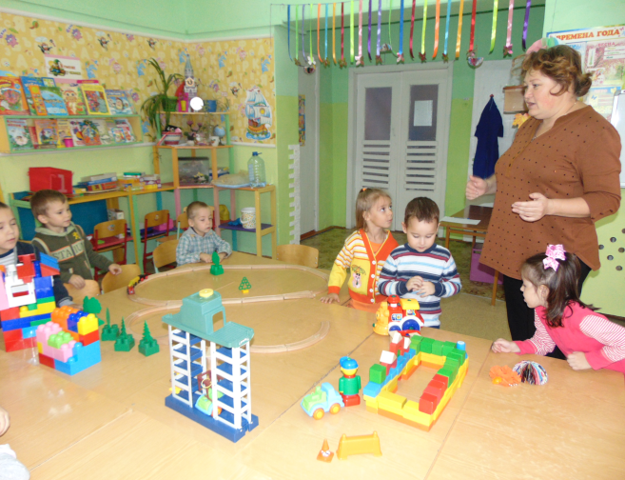
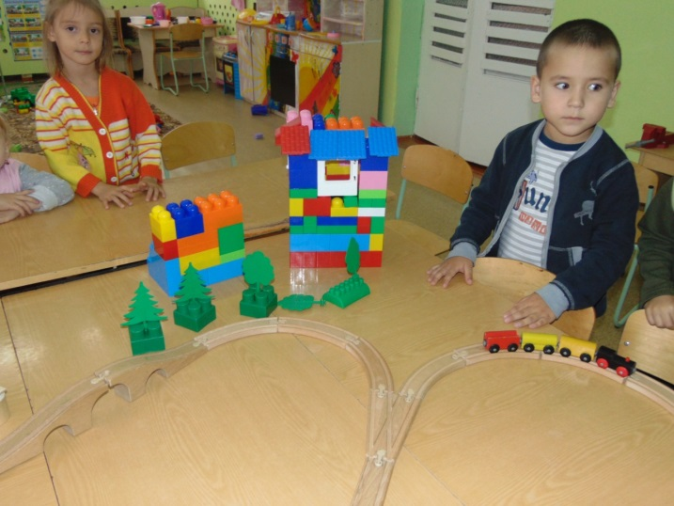
Непринужденно играя, ребята знакомятся с множеством специальностей.
«Строители. Железнодорожный вокзал будущего»

Slide 6
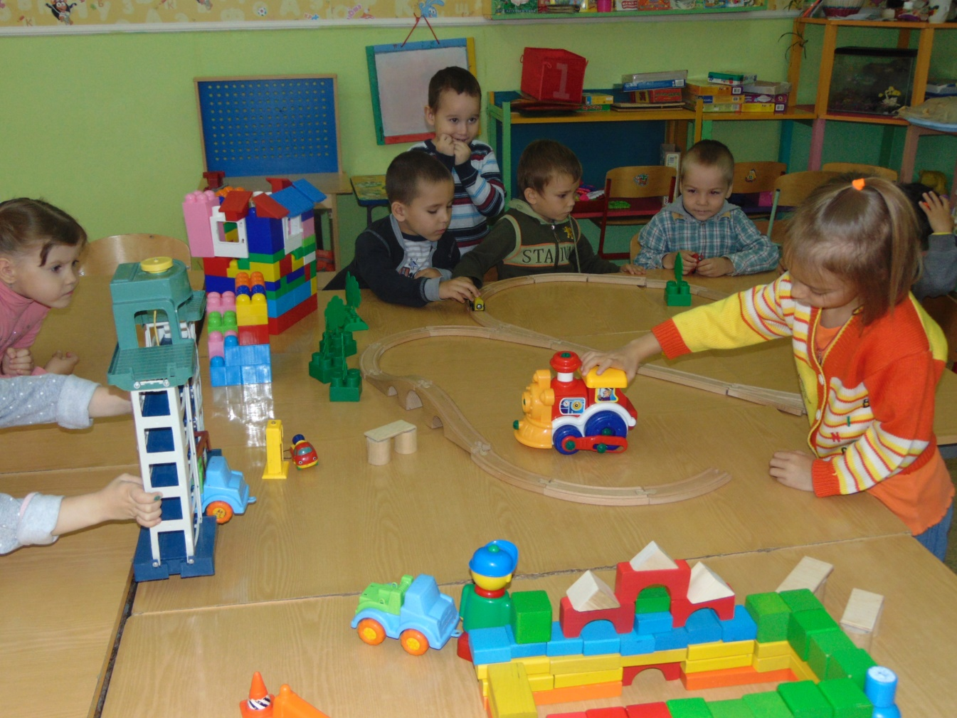
«Машинист»

Slide 7
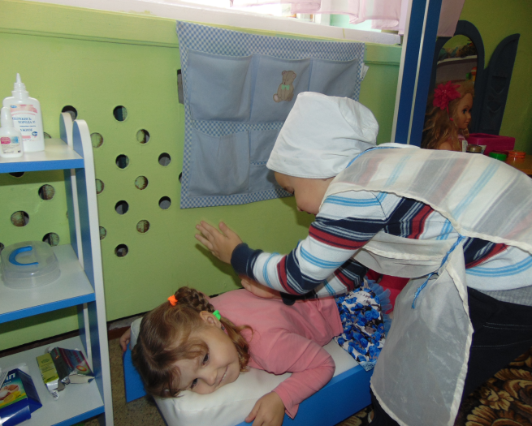
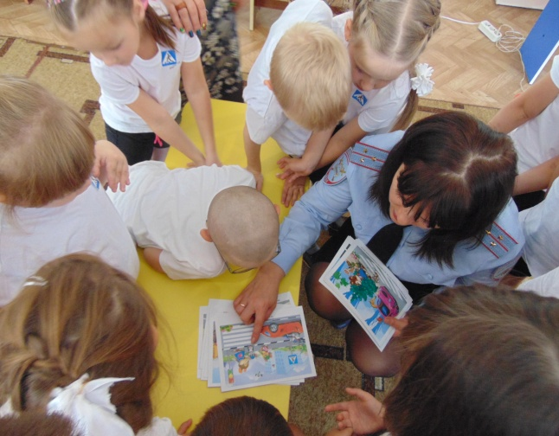
«Массажный кабинет»
«Все о профессии инспектора ГИБДД»

Slide 8
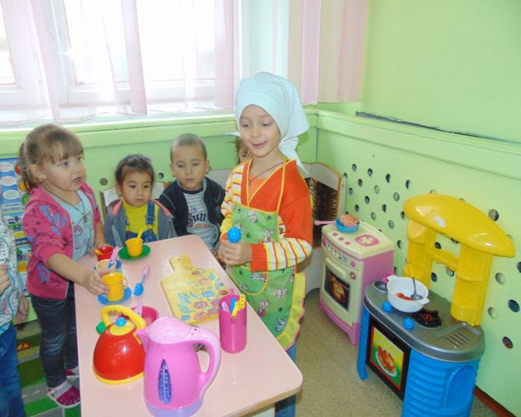
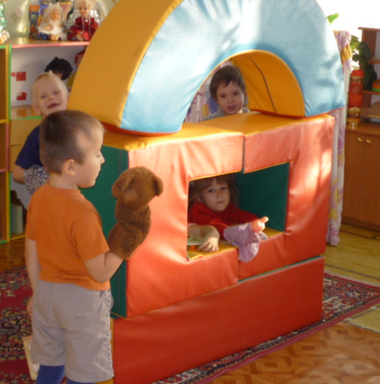
«Повар»
«Мы – артисты»

Slide 9
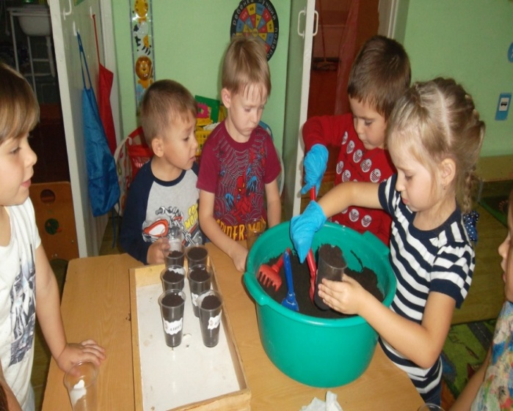
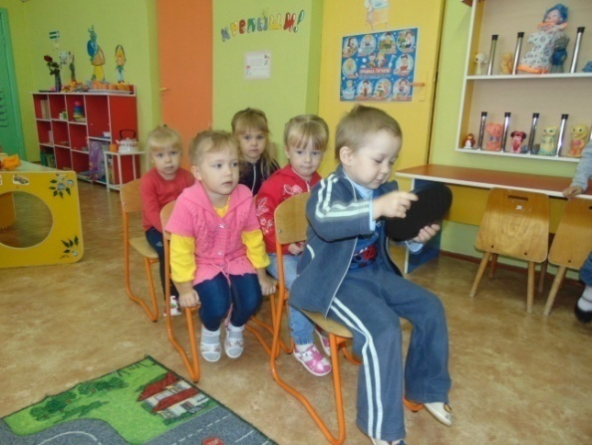
«Юный эколог»
«Я - водитель»

Slide 10
Систематическое участие ребенка в труде взрослых играет огромную роль в его развитии. Он учится у родителей правильным трудовым приемам, в совместном труде возникает обмен мнениями, проявляются чувства ребенка, что важно для формирования у него положительного отношения к труду.

Slide 11
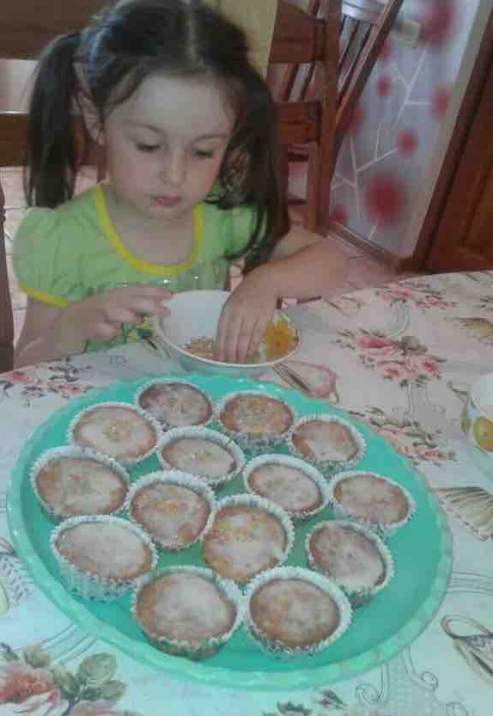
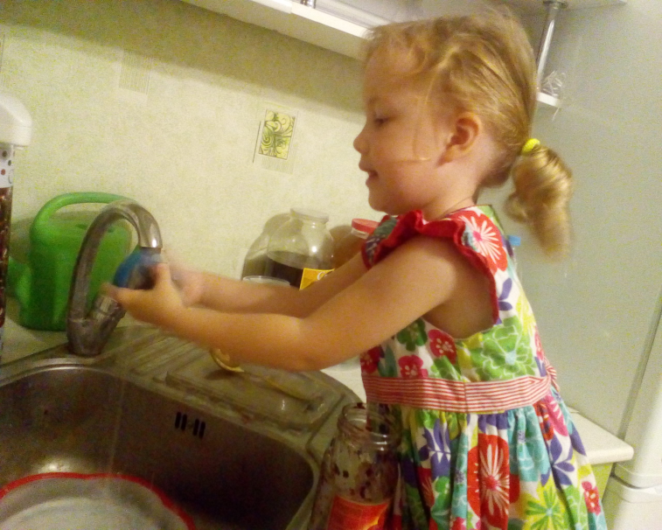
«Мамина помощница»

